Slide 1
Análise de Produtividade em Telecomunicações
Transformando dados operacionais em informações para apoiar decisões
DESAFIO 01 - TRATAMENTO DE DADOS
POR QUE ESSE TEMA?
Tema
Controle de produtividade e cumprimento de prazos em atividades de telecomunicações.
Permite identificar atrasos, comparar indicadores e apoiar decisões de melhoria operacional.
Usuários
Supervisores, coordenadores e gestores operacionais.
Base fictícia • Google Sheets • 2026
Ana Patrícia Braga Garros
Desafio 01 • Ciência de Dados
1 / 5

Slide 2
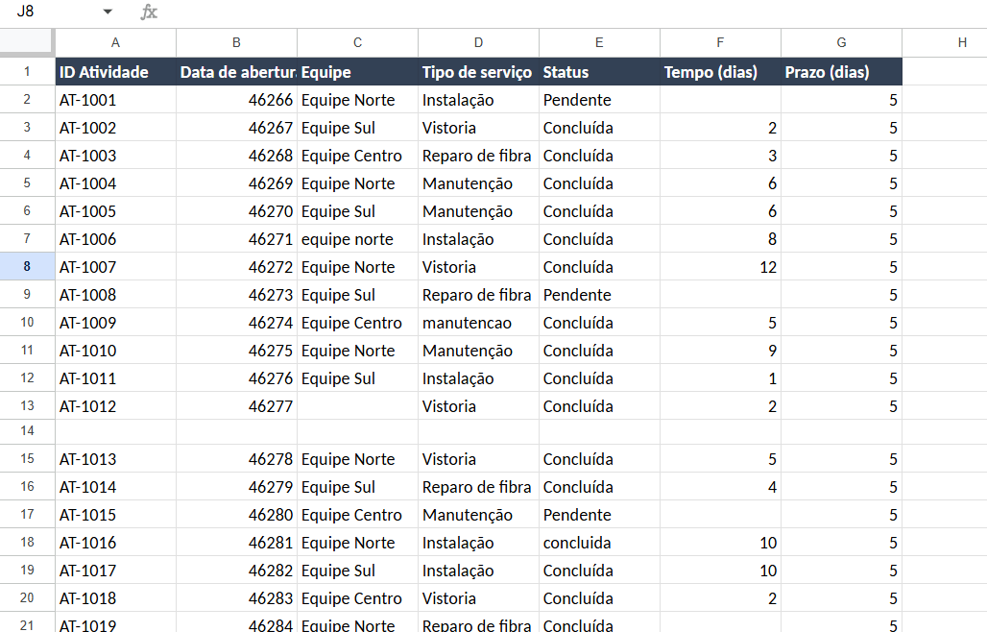
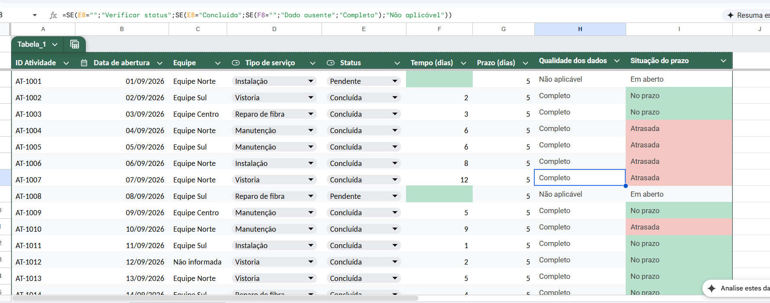
Da base desorganizada aos dados confiáveis
Organização, limpeza e padronização
BASE CRUA
→
LIMPEZA + PADRONIZAÇÃO
→
DADOS TRATADOS
Principais correções
Datas convertidas para DD/MM/AAAA
Equipes, serviços e status padronizados
1 duplicidade e linhas vazias removidas
Dados ausentes preservados e sinalizados
Filtros, listas suspensas e validação
▧
▧
Desafio 01 • Ciência de Dados
2 / 5

Slide 3
Transformando registros em indicadores
Manipulação dos dados, perguntas e funções utilizadas
Perguntas respondidas
Fórmulas utilizadas
Quantas atividades foram concluídas?
Qual foi o cumprimento do prazo?
Qual equipe apresentou maior atraso?
Qual serviço concentrou atrasos?
CONT.SE • CONT.SES
SE • OU • SOMA
CONT.VALORES • SEERRO
40
34
16
51,52%
Atividades registradas
Concluídas
Atrasadas
Cumprimento do prazo
Taxa calculada somente sobre as 33 atividades concluídas com prazo avaliável.
Desafio 01 • Ciência de Dados
3 / 5

Slide 4
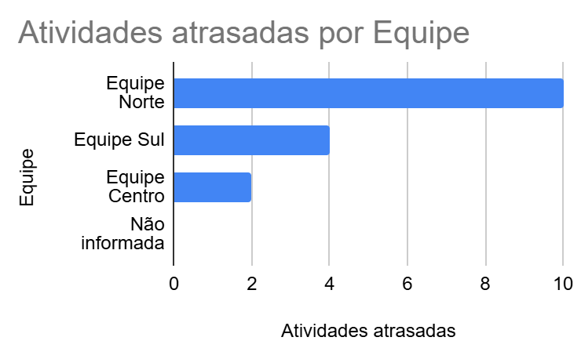
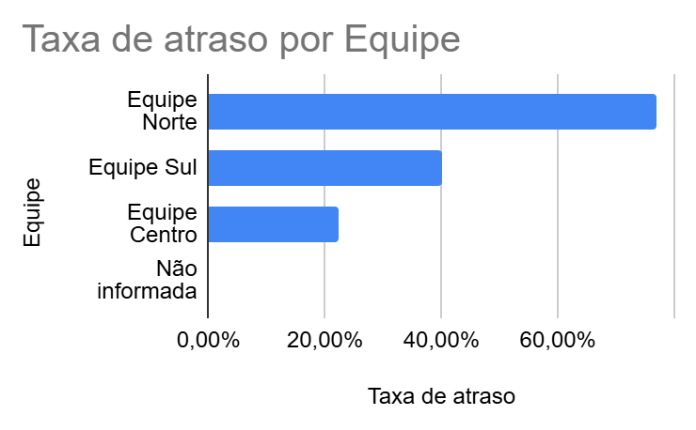
Principais resultados da análise
51,52%
Gráficos do Google Sheets e interpretação dos indicadores
Cumprimento do prazo
▧
▧
Leitura dos resultados
Equipe Norte: 76,92% de atraso | Sul: 40% | Centro: 22,22%
Manutenção: maior taxa de atraso entre os serviços (60%).
Desafio 01 • Ciência de Dados
4 / 5

Slide 5
Dos dados às decisões
Conclusões, recomendações e reflexão
Principais conclusões
Decisões recomendadas
34 concluídas; 33 com prazo avaliável
16 ultrapassaram o prazo
Equipe Norte: taxa de atraso de 76,92%
Manutenção: taxa de atraso de 60%
Dados ausentes afetam a confiabilidade
Investigar as causas dos atrasos no Norte
Avaliar gargalos em Manutenção
Monitorar indicadores periodicamente
Melhorar a qualidade dos registros
REFLEXÃO
Após organizar e padronizar os dados, registros isolados se tornaram indicadores úteis para apoiar decisões.
Desafio 01 • Ciência de Dados
5 / 5

